Slide 1

স্বাগতম

Slide 2
পরিচিতিঃ
বীথিকা চ্যাটার্জ্জী
সিনিয়র শিক্ষক(বিজ্ঞান)
দূর্গাপুর উচ্চ বিদ্যালয়।
বরিশাল সদর,বরিশাল।

Slide 3
শ্রেণিঃদশম
বিষয়ঃজীববিজ্ঞান
অধ্যায়ঃপঞ্চম
পাঠের বিষয়বস্তুঃরক্ত ও রক্তের কনিকা

Slide 4
শিখনফলঃ
১। রক্ত কী তা বলতে পারবে ।
২। রক্তের বিভিন্ন কণিকাগুলোর বৈশিষ্ট্য লিখতে
পারবে।
৩। রক্তের কণিকাগুলোর মধ্যে পার্থক্য নির্নয়
করতে পারবে।
৪। রক্তের কণিকাগুলোর কাজ ব্যাখ্যা করতে
পারবে।

Slide 5
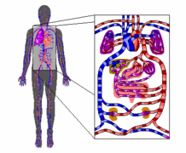

Slide 6
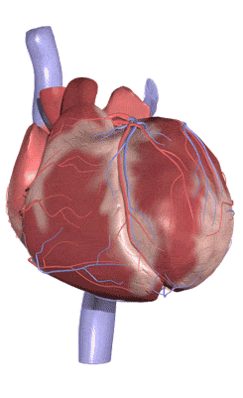
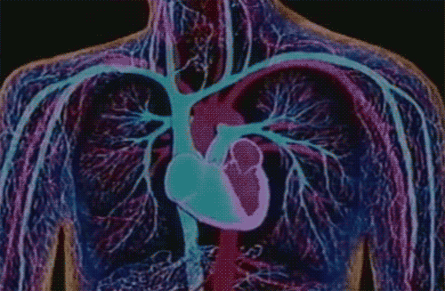
রক্ত ও রক্তের কনিকা

Slide 7
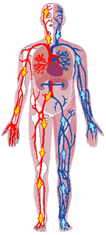
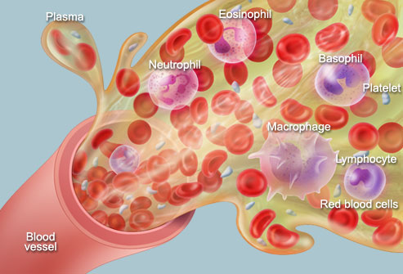
একক কাজ
রক্ত কী ?

Slide 8
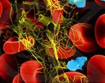


জোড়ায় কাজঃরক্তের কণিকাগুলোর বৈশিষ্ট্য লিখ
লোহিত রক্ত কণিকার বৈশিষ্ট্যঃ
১।এসব রক্তকণিকা হিমোগ্লোবিনযুক্ত।
২।এই কণিকা নিউক্লিয়াসযুক্ত ও ডিম্বাকার ।
৩।লাল বর্নের হয়।
লোহিত রক্ত কণিকা
শ্বেত রক্ত কণিকার বৈশিষ্ট্যঃ
১।কোন নির্দিষ্ট আকৃতি নেই।
২।এসব কণিকার সইটোপ্লাজম দানাদার অথবা দানাবিহীন।
৩।নিউক্লিয়াসযুক্ত।
শ্বেত রক্ত কণিকা
অনুচক্রিকার বৈশিষ্ট্যঃ
১।মাকু আকৃতির রক্তকণিকা।
২।স্ত্যন্যপায়ী প্রানিদের অনুচক্রিকায় নিউক্লিয়াস থাকেনা।
অনুচক্রিকা

Slide 9



চিত্র -ক
চিত্র -খ
চিত্র –গ
দলীয় কাজ
জীব দেহে চিত্র ক , খ এবং গ এর কাজ
ব্যাখ্যা কর।

Slide 10
মূল্যায়নঃ
১। টিকটিকির রক্ত সাদা কেন ?
২। রক্তে অনুচক্রিকা কমে গেলে কি হবে?
৩। রক্তে শ্বেতকণিকা বেড়ে গেলে কি হতে
পারে?
৪। রক্ত কোন জায়গা থেকে কোথায়
প্রবাহিত হয়?

Slide 11
বাড়ির কাজ -
রক্তের কোন কণিকাটির অভাবে বিভিন্ন রোগ সৃষ্টি হতে পারে তা বিশ্লেষণ কর ।

Slide 12

ধন্যবাদ

